Slide 1
PHÒNG GD $ ĐT QUẬN LONG BIÊN
TRƯỜNG MẦM NON GIANG BIÊN
LĨNH VỰC PHÁT TRIỂN THẨM MỸ
Đề tài: Dạy hát “CÁI MŨI”
NH: NẮM TAY THÂN THIẾT
GIAO VIÊN: Nguyễn Thị Nhung

Slide 2
DẠY HÁT: CÁI MŨI

Slide 4
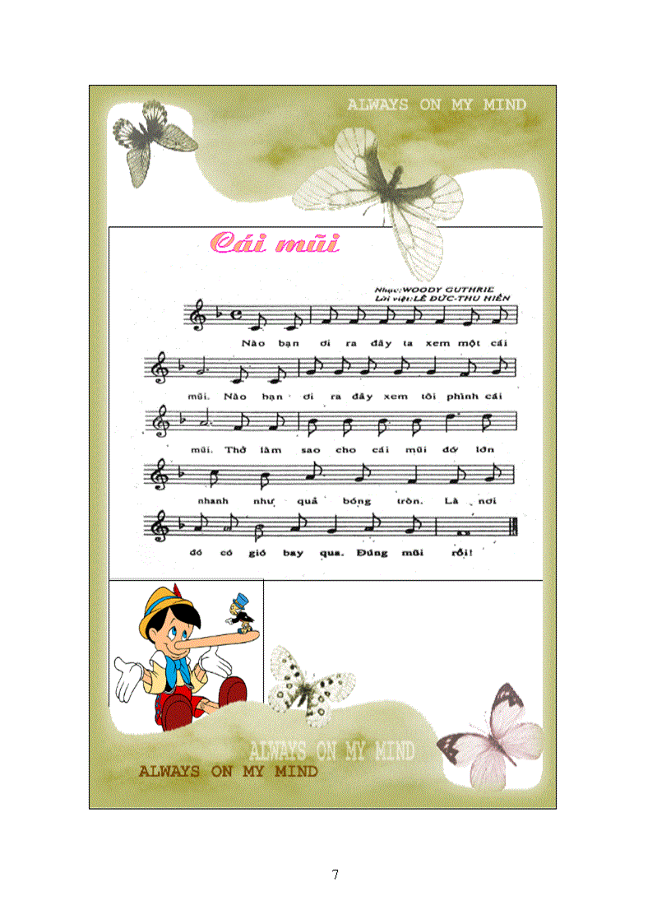

Slide 6
Nghe hát: nắm tay thân thiết

